Slide 1
第4章 I/O端口地址译码技术

Slide 2
第 4 章 I/O端口地址译码技术
4.1 I/O端口及其编址方式
4.2 I/O端口地址译码

Slide 3
4.1 I/O端口及其编址方式
4.1.1 I/O端口和I/O操作
4.1.2 I/O端口地址编址方式
4.1.3 独立编址方式的端口访问
4.1.4 I/O端口地址分配

Slide 4
1. I/O端口
4.1.1 I/O端口和I/O操作
定义：端口（Port）是接口电路中能被CPU直接访问的寄存器（的地址）。 CPU与外设之间交换信息具体是通过I/O端口来进行的。

Slide 5
4.1.1 I/O端口和I/O操作
一个接口可以有几个端口:
8255A并行接口芯片有4个端口
8237A DMA控制器芯片有16个端口
8251A可编程串行接口芯片有2个端口
8259A可编程中断控制器也只有2个端口
只读不写、只写不读、可以写也可以读。

Slide 6
4.1.1 I/O端口和I/O操作
2. I/O操作
所谓I/O操作就是指对I/O端口的操作，而不是对I/O设备的操作，即CPU所访问的是与I/O设备相关的端口，而不是I/O设备本身。

Slide 7
4.1.2 I/O端口地址编址方式
两种编址方式：
统一编址 即存储器映射方式；
独立编址 即I/O映射方式。

Slide 8
4.1.2 I/O端口地址编址方式
1. 统一编址，即存储器映射方式
从存储器空间划出一部分地址空间给I/O设备，把I/O接口中的端口当作存储器单元进行访问，不设专门的I/O指令，使用访问存储器的指令。

Slide 9
4.1.2 I/O端口地址编址方式
特点
主存单元与I/O端口一起编址；
根据地址区分访问的是I/O端口还是主存；
系统中可以不设I/O指令。
优缺点
指令兼容，存储器指令也可用于I/O数据传送，但指令比专门I/O指令长，执行速度慢；
I/O接口有较大的编址空间，但端口占用存储器的地址空间；
I/O部分的控制逻辑比较简单。

Slide 10
4.1.2 I/O端口地址编址方式
2．独立编址，即I/O映射方式
单独设置一个空间，必须使用专门的输入/输出指令访问I/O端口。
在80X86系列中，I/O地址和存储器单元的地址空间是各自独立的。直接把输入输出指令中给出的端口地址传送给地址总线。
独立编址方式，难免在地址总线上出现相同的端口地址和存储单元地址，8086CPU有一个控制信号M/IO=1时，访问存储器；当M/IO=0时，访问I/O端口。

Slide 11
4.1.2 I/O端口地址编址方式
特点
主存单元与I/O端口分开寻址；
设置专门的I/O指令；
指明是访问I/O端口，还是主存单元。
优缺点
独立的控制结构，使其可与存储器分开进行设计；
单独的I/O指令，可与访问存储器的指令区分；
指令地址较短，所需译码硬件较少；
指令格式较短，执行时间也短。

Slide 12
4.1.3 独立编址方式的端口访问
所谓对端口的访问就是CPU对端口的读/写。指I/O端口与CPU的累加器之间的数据传送，并未涉及数据是否传送到存储器的问题。
输入：
端口数据 CPU中的累加器 内存
输出：
内存中的数据 CPU中的累加器 I/O端口

Slide 13
4.1.3 独立编址方式的端口访问
1．I/O指令中端口地址的宽度
1）若端口采用单字节地址，且直接在指令中给出端口地址。
最多可访问2⁸=256个端口。
格式： IN AL，port ；输入
OUT port，AL ；输出（port 为一个8位字节地址）

Slide 14
4.1.3 独立编址方式的端口访问
80X86的I/O指令
1）输入指令 IN
  IN AL/AX ， n
  IN AL/AX ， DX
  2）输出指令 OUT
  OUT n ， AL/AX；
  OUT DX ，AL/AX；

Slide 15
4.1.3 独立编址方式的端口访问
例：
OUT 63H，AL；
63H为系统板8255A的控制端口地址。
IN AL，62H；
62H为系统板8255A的PC端口地址；

Slide 16
4.1.3 独立编址方式的端口访问
2）若接口控制卡上采用双字节地址，则用寄存器间接给出端口地址，地址总放在寄存器DX中。最多可寻址2¹⁶=64K。
格式：MOV DX，××××H
IN AL，DX ; 输入
MOV DX，××××H
OUT DX，AL ；输出

Slide 17
4.1.3 独立编址方式的端口访问
例： MOV DX，302H；
IN AL，DX
MOV DX，303H；
OUT DX，AL
注释1：302H为扩展板8255A的PA口
注释2：303H为扩展板8255A的控制口

Slide 18
4.1.3 独立编址方式的端口访问
存储器与I/O端口之间的访问
输入时：MOV DX, 300H ;I/O端口
IN AL, DX ;从端口读数据到AL
MOV [DI], AL ;数据从AL→存储器
输出时：MOV DX, 301H ;I/O端口
MOV AL, [SI] ;从内存取数到AL
OUT DX, AL ;数据从AL→端口

Slide 19
4.1.4 I/O端口地址分配
1、I/O端口硬件分类
（1）系统板上的I/O芯片
定时/计数器、中断控制器、DMA控制器、并行接口等
（2）I/O扩展槽上的接口控制卡（适配器）
软驱卡、硬驱卡、显卡、声卡、网卡、并行、串行通信卡

Slide 20
4.1.4 I/O端口地址分配
2、I/O端口地址分配
早期IBM—PC使用地址线中的低10位，A0~A9寻址范围0000H~03FFH共1024个端口，前512个端口分给主板，后512个端口分配给扩展槽的常规外设。
后来PC/AT系统中前256个端口00H~0FFH供系统板上的I/O接口芯片使用，后768个100H~3FFH供扩展槽上的接口控制卡使用，其中允许用户使用的地址是300H～31FH。

Slide 21
4.1.4 I/O端口地址分配
系统板上接口芯片的端口地址
扩展槽上接口控制卡的端口地址
I/O芯片名称 | 端口地址
游戏控制卡 | 200H～20FH
并行控制卡1 并行控制卡2 | 370H～37FH 270H～27FH
串行控制卡1 串行控制卡2 | 3F8H～3FFH 2F8H～2FFH
插件板（用户） | 300H～31FH
同步通信卡1 同步通信卡2 | 3A0H～3AFH 380H～38FH
单显MDA 彩显CGA 彩显EGA/VGA | 3B0H～3BFH 3D0H～3DFH 3C0H～3CFH
硬驱控制卡 软驱控制卡 | 1F0H～1FFH 3F0H～3FFH
PC网卡 | 360H～36FH
I/O芯片名称 | 端口地址
DMA控制器1 DMA控制器2 DMA页面寄存器 | 000H～01FH 0C0H～0DFH 080H～09FH
中断控制器1 中断控制器2 | 020H～03FH 0A0H～0BFH
定时器 | 040H～05FH
并行接口芯片 | 060H～06FH
RT/CMOS RAM | 070H～07FH
协处理器 | 0F0H～0FFH

Slide 22
4.1.4 I/O端口地址分配
3、I/O端口地址选用原则
（1）系统占用的不能使用。
（2）厂商保留的不能使用。
（3）用户只用使用300H～31FH一段区间，为了避免与其他用户开发的插板发生地址冲突，最好使用地址开关。

Slide 23
4.1.4 I/O端口地址分配
4、输入/输出指令（IN/OUT）与读/写控制信号（IOR/IOW）的关系
它们是为完成 I/O操作这一共同任务的软件和硬件相互依存，缺一不可的两个方面。 IOR和IOW是CPU对外设进行读/写的硬件上的控制信号，低电平有效。但是，这两个控制信号本身不能激活自己，使之变为有效，去控制读/写操作。而必须由软件编程，在程序中执行IN/OUT指令，才能激活IOR/IOW，使之变为有效，实施对外设的读/写操作。

Slide 24
4.1.4 I/O端口地址分配
5、CS的作用
片选信号CS是CPU用来在系统中选中某一个接口芯片或控制芯片的。 若选中某一芯片，就是选中某一个相应的外设。选中某一个接口芯片的实质是利用CS这个信号去打通接口芯片的数据线与系统数据总线的连接， 使该芯片的数据线与系统数据总线接通， 即选中了这个外设，才能与CPU进行信息传送。
CS信号不是由CPU直接发出的，而是由I/O地址译码电路发出来的。

Slide 25
4.2 I/O 端口地址译码
一、I/O 地址译码电路工作原理及作用
I/O地址译码电路即实现地址与端口的对应；其输入信号不仅仅与地址信号有关，而且与控制信号有关。
地址范围要根据4.1.4节的选用原则来选取，还要考虑控制信号的流向、宽度、工作方式等。

Slide 26
4.2 I/O 端口地址译码
二、I/O地址译码方法
原则：
一部分是高位地址线与CPU的控制信号进行组合产生I/O接口芯片的片选信号(CS)；
另一部分是低位地址线直接连到I/O接口芯片,其根数取决于接口中寄存器的个数。

Slide 27
I/O端口地址部分译码方法图
4.2 I/O 端口地址译码
译
码
器
接
口
芯
片
控制线
CS
地址线高位
地址线低位
芯片中寄存器（端口）

Slide 28
4.2 I/O端口地址的译码
（1）固定式端口地址译码：所谓固定式端口地址译码是指接口中用到的端口地址不能更改。
（2）可选式地址译码：可选式地址译码常用的是开关式可选端口地址译码。如使用跳线开关选择I/O端口译码地址。
（3）另外一种分类方法是全译码、部分译码和开关式译码。

Slide 29
4.2 I/O端口地址的译码
1. 固定式端口地址译码
例1、例2、例3
例1. 使用74LS20/30/32设计I/O端口地址为2F8H的只读译码电路。（ 地址线：A9～A0 ）
元件:
74LS20 双4输入与非门
74LS30 8输入与非门
74LS32 四2输入或门

Slide 30
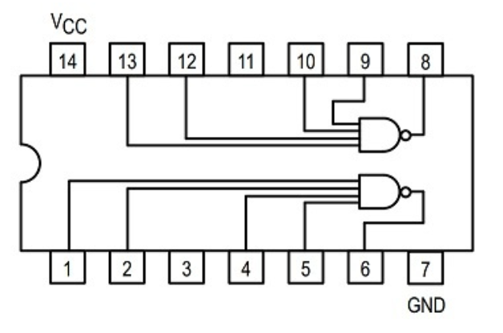
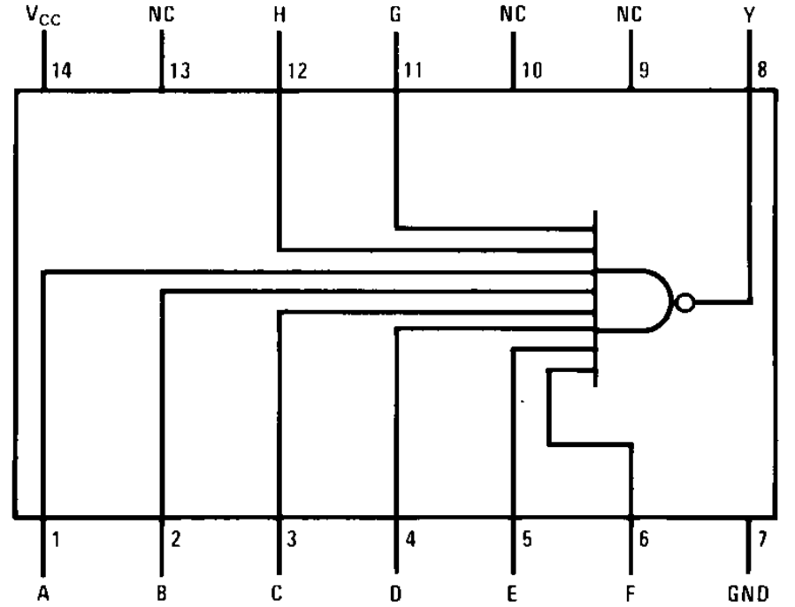
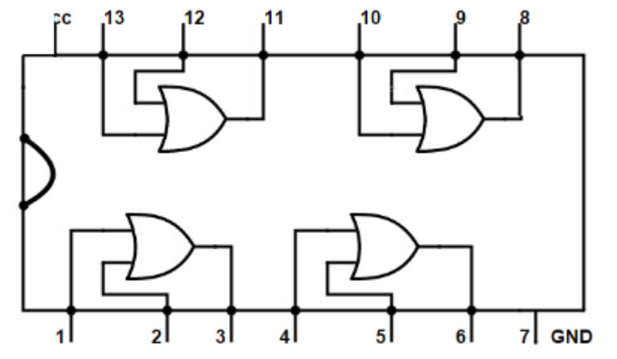
4.2 I/O端口地址的译码
元件逻辑电路图：
74LS20
74LS30
74LS32

Slide 31
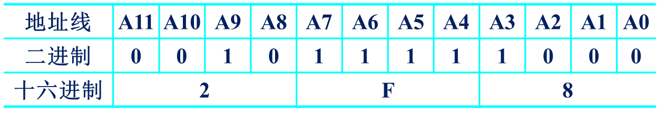
4.2 I/O端口地址的译码
译码电路输入：A9～A0，AEN，IOR
地址线：10根，地址值：2F8H
译码电路输出：Y=0 为译码选中。

Slide 32
4.2 I/O端口地址的译码
逻辑表达式：
Y= A₉A₈A₇A₆A₅A₄A₃A₂ A₁A₀ AEN IOR
摩根定律：或非=非与，非或=与非
Y=A₉A₈A₇A₆A₅A₄A₃A₂ + A₁A₀ AEN IOR
结论：输出Y低电平有效。即当端口地址为2F8H，AEN=0，IOR=0低电平时，输出Y有效。

Slide 33
4.2 I/O端口地址的译码
A9
74LS30
（与非门）
&
A8
A7
74LS32
（或门）
≥1
A6
A5
2F8H
A4
A3
A2
A1
74LS20
&
A0
AEN
IOR

Slide 34
4.2 I/O端口地址的译码
例2. 设计出能读/写操作的2E2H端口地址译码电路。
元件:
74LS20 双4输入与非门
74LS30 8输入与非门
74LS32 四2输入或门

Slide 35
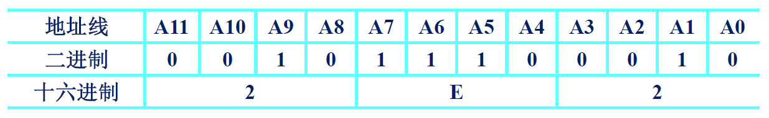
4.2 I/O端口地址的译码
译码电路输入:A9～A0，AEN，IOR，IOW
地址线：10根，地址值：2E2H
译码电路输出: Y1=0(读)，Y2=0(写)
采用门电路形成如图译码电路。

Slide 36




4.2 I/O端口地址的译码
逻辑表达式：
读
写

Slide 37
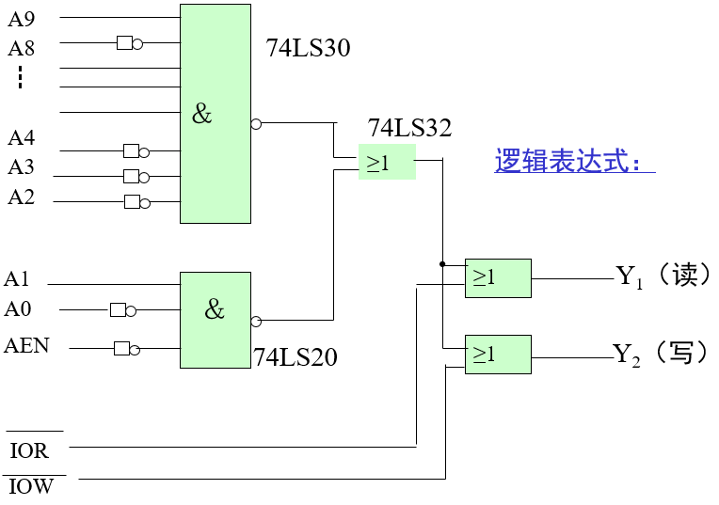
4.2 I/O端口地址的译码

Slide 38
4.2 I/O端口地址的译码
多个端口地址译码：
若接口电路中需使用多个端口地址，则采用译码器译码较方便。
译码器有：
3-8：74LS138
4-16：74LS154
双2-4：74LS139 、74LS155等

Slide 39
4.2 I/O端口地址的译码
例3. 使用74LS138设计一个系统板上接口芯片的I/O端口地址译码电路并且让每个接口芯片内部的端口数目为32个。

Slide 40
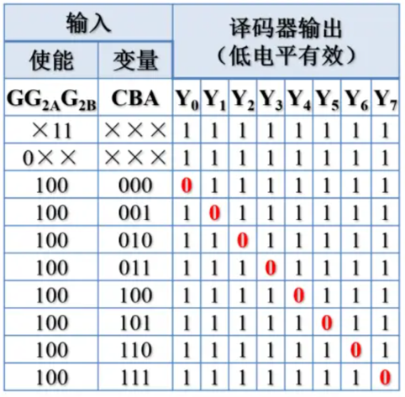
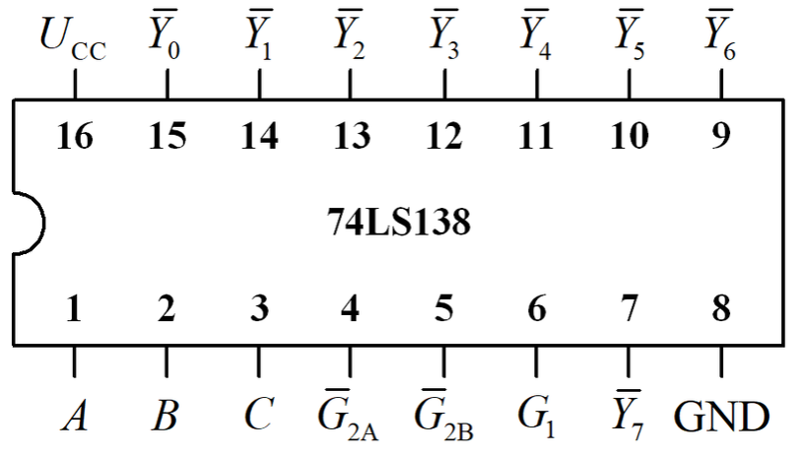
4.2 I/O端口地址的译码
74LS138译码器

Slide 41
4.2 I/O端口地址的译码
分析：
某微机系统板的I/O端口地址：00H～0FFH，A7～A0，则A9，A8应赋0值。
芯片内部32个端口，A4～A0保留
A7～A5作输入线，参与译码，或作为74LS138的控制线与AEN一起控制74LS138的译码是否有效。

Slide 42
4.2 I/O端口地址的译码
可得译码电路输入线地址值，如下表：
地址线 ： 00A9A8 A7A6A5 A4A3A2A1A0
用途 控制 片选 片内端口寻址
十六进制： 0H 0～7H 0～FH
对于74LS138的分析:
控制信号线：G1. G2A. G2B
当G1=1,G2A=G2B=0时74LS138才能进行译码
输入端：C.B.A；输出端：Y0～Y7.
输入/输出逻辑关系见下表所示.
注：AEN信号控制非DMA传送.

Slide 43
输入/输出真值表：
4.2 I/O端口地址的译码
输 入 |  | 输 出
G₁G_{2A}G_{2B} | C B A | Y₇ Y₆ Y₅ Y₄ Y₃ Y₂ Y₁ Y₀
1 0 0 | 0 0 0 | 1 1 1 1 1 1 1 0
1 0 0 | 0 0 1 | 1 1 1 1 1 1 0 1
1 0 0 | 0 1 0 | 1 1 1 1 1 0 1 1
1 0 0 | 0 1 1 | 1 1 1 1 0 1 1 1
1 0 0 | 1 0 0 | 1 1 1 0 1 1 1 1
1 0 0 | 1 0 1 | 1 1 0 1 1 1 1 1
1 0 0 | 1 1 0 | 1 0 1 1 1 1 1 1
1 0 0 | 1 1 1 | 0 1 1 1 1 1 1 1
0 X X | X X X | 1 1 1 1 1 1 1 1
X 1 X | X X X | 1 1 1 1 1 1 1 1
X X 1 | X X X | 1 1 1 1 1 1 1 1
CBA连续时，Y₀～Y₇亦为连续的。

Slide 44
4.2 I/O端口地址的译码
译码电路：
1
Y₀
15
A₅
A
DMACS(8237)
2
14
A₆
B
INTRCS(8259)
74LS138
3
13
A₇
C
T/C CS(8254)
12
PPICS(8255)
5
11
A₈
G_{2B}
WRTDMAPG
写DMA页面寄存器
4
≥1
A₉
G_{2A}
10
WRTNMIREG
写NMI屏蔽寄存器
6
≥1
AEN
G₁
9
Y₇
7
IOW

Slide 45
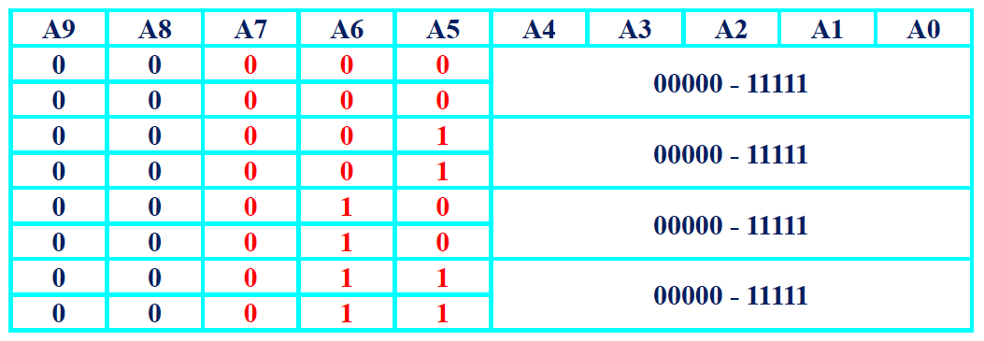
4.2 I/O端口地址的译码
片选 地址范围
8237 000H~01FH
8259 ?

Slide 46
4.2 I/O端口地址的译码
2. 可选式端口地址译码
采用开关式端口地址译码
(1) 使用比较器+地址开关方法
(2) 使用异或门+地址开关方法

Slide 47
4.2 I/O端口地址的译码
(1)使用比较器+地址开关方法
例3 设计扩展板上的I/O端口地址译码电路，要求让扩展板上每个接口芯片的内部端口数目为4个，并且端口地址可选，范围300H-31FH。

Slide 48
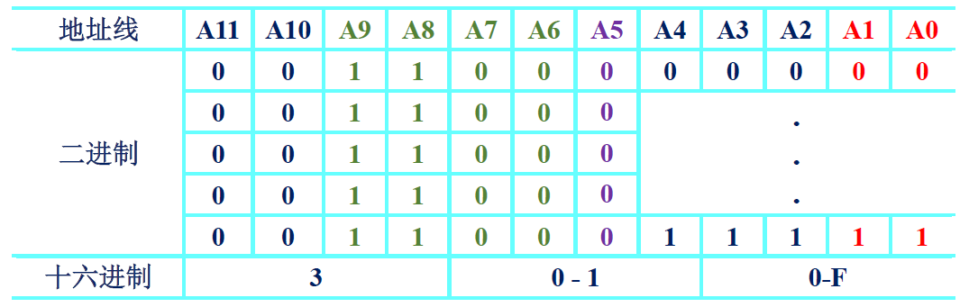
4.2 I/O端口地址的译码
分析：

Slide 49
4.2 I/O端口地址的译码
分析:
DIP开关: ON=0，OFF=1
74LS85比较器:比较的对象，比较的结果
对象：A组4根输入线与地址线连接 A9A8A7A6
B组4根输入线与DIP开关连接 S3S2S1S0
结果： 3种 A>B, A<B, A=B
取A=B的结果，比较器输出高电平，否则为低.

Slide 50
4.2 I/O端口地址的译码
DIP的开关状态：
S3=1 ，S2=1， S1=0， S0=0
则有A9=1， A8=1， A7=0， A6=0。
另有：A5=0，A4、A3、A2分别为000H～111H。
由此可得地址范围为300H～31FH，片内4个端口

Slide 51
4.2 I/O端口地址的译码
A₆
A₇
A₈
A₉
S0
S1
S2
S3
74LS85
A₀
。
A₂
A
Y₀
A₁
A₃
。
B
Y₁
A₄
。
A₂
C
Y₂
。
A₃
Y₃
。
DIP
A₅
G_{2A}
Y₄
。
.
Y₅
AEN
G_{2B}
。
B₀
Y₆
.
。
B₁
A=B
G₁
Y₇
.
B₂
A<B
.
.
A>B
B₃
V_{CC}
A=B
用比较器组成的可选式译码器

Slide 52
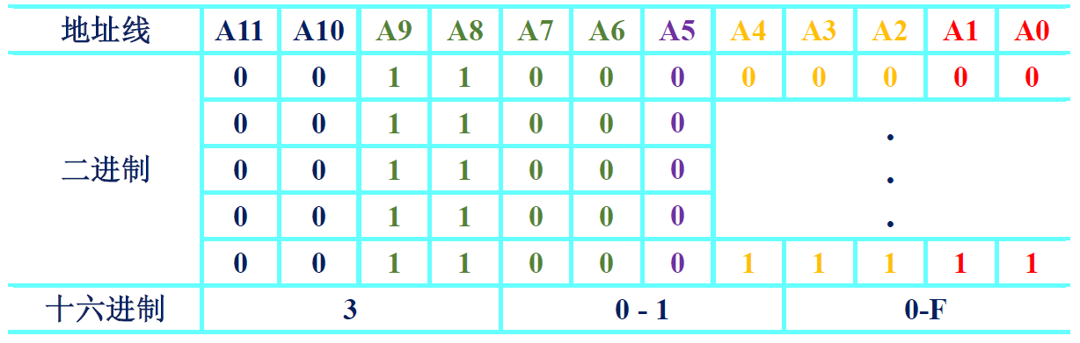
4.2 I/O端口地址的译码
片选
片内
结论:
作为接口芯片的地址范围300H～31FH：
它可以选择8个接口芯片，每个芯片有4个端口

Slide 53
4.2 I/O端口地址的译码
(2) 使用异或门+地址开关方法
要求：用异或门代替比较器，设计可选式译码电路．
地址范围:710～717H
元件：
3片异或门74LS136
9位DIP开关
1片译码器74LS138

Slide 54
4.2 I/O端口地址的译码
输入信号：A0～A11，AEN，IOR，IOW
74LS136芯片，有4个异或门，其内部逻辑如图所示
14
13
12
11
10
9
8
V_{CC}
=1
=1
地址范围：710H~717H
74LS136
=1
=1
GND
1
2
3
4
5
6
7

Slide 55
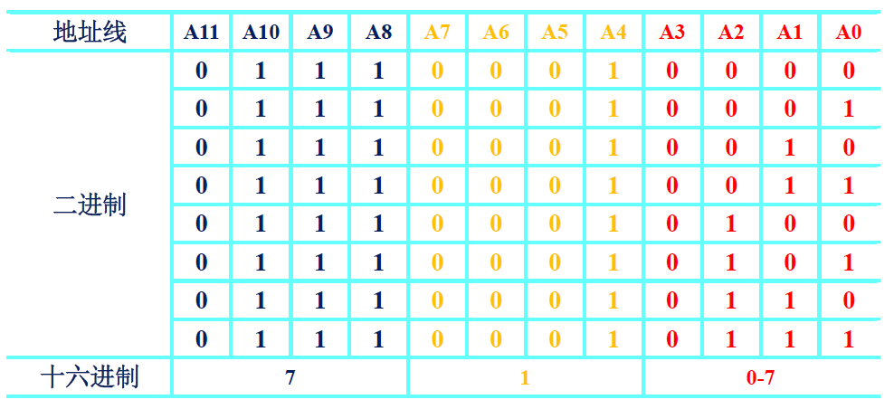
4.2 I/O端口地址的译码
按图所设的开关状态，该译码电路输入地址的值如下:
其地址范围：710H～717H

Slide 56
4.2 I/O端口地址的译码
开关：开=1，关=0
DIP
S0
S1
S2
S3
S4
S5
S6
S7
S8
S9
+5V
15
14
9
7
Y0
74LS138
Y7
12
9
5
2
12
9
5
2
9
5
G1
=1
74LS136
=1
74LS136
=1
74LS136
G2A
G2B
A
B
C
4
5
1
2
3
6
3
6
8
11
13
10
4
1
3
6
8
11
13
10
4
1
3
6
8
11
10
4
2
1
A0
A1
A2
A3
A4
A5
A6
A7
A8
A9
A10
AEN
A11
IOR
14
13
12
11
10
9
8
IOW
V_{CC}
=1
=1
练习：地址范围为300H～307H则
S1～S9应如何设置？
74LS136
=1
=1
GND
1
2
3
4
5
6
7

Slide 57
I/O端口地址译码技术习题

Slide 58
I/O端口地址译码技术习题
1. 设计一个译码电路（10条地址线、AEN信号），要求产生2A8H～2AFH共8个端口地址的选通信号。

Slide 59
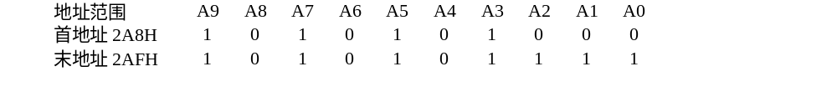
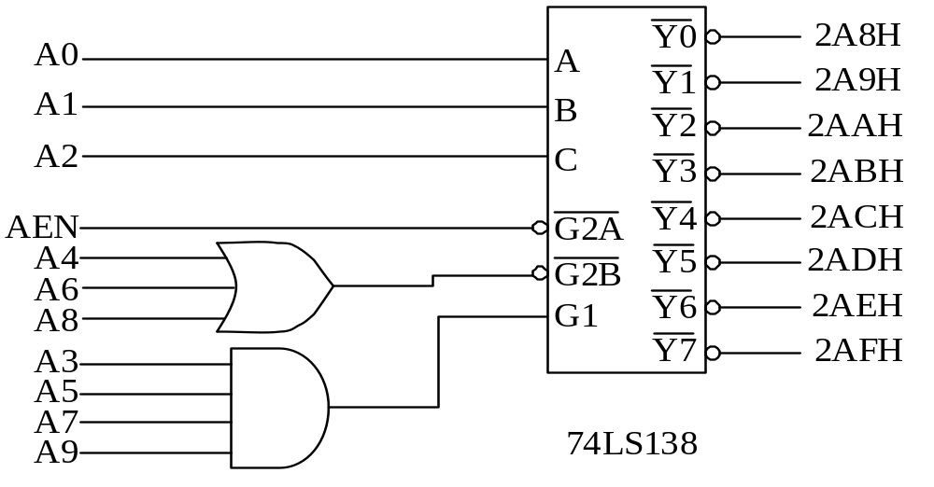
I/O端口地址译码技术习题
分析：由于要产生8个端口的地址信号，因此适合选用3-8译码器74LS138。对应的地址关系为

Slide 60
I/O端口地址译码技术习题
2. 已知并行接口芯片8255A有4个端口，片选信号CS为低电平有效。试设计一个译码电路（10条地址线、AEN信号），使该芯片的4个端口地址为2F0H～2F3H。

Slide 61
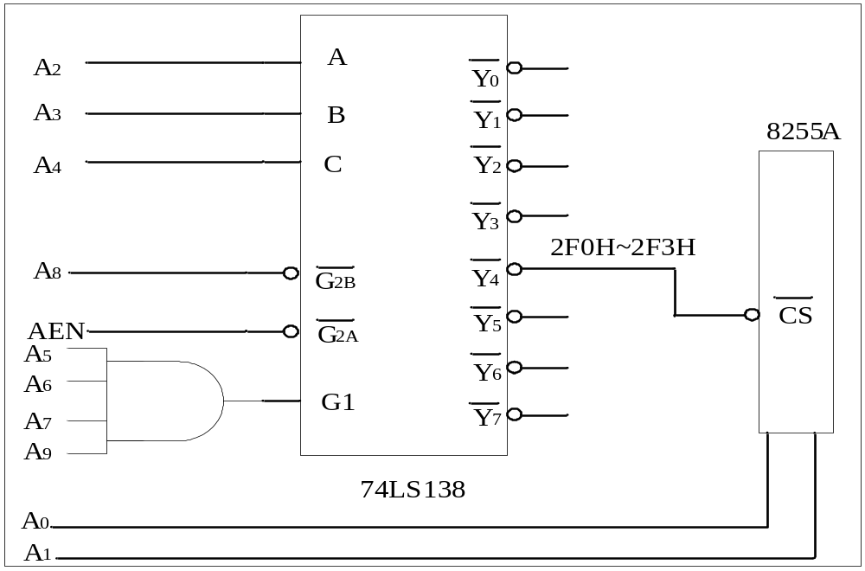
I/O端口地址译码技术习题

Slide 62
3. 分析上图74LS138各输出端的译码地址
I/O端口地址译码技术习题
218H
A3
A4
A5
+5V
A6
A7
A8
A9
AEN
IOR
IOW
0
0
0
1
0
A Y0
B Y1
C Y2
G1 Y3
Y4
G2A Y5
Y6
G2B Y7
&
74LS138
3-8译码器
&
端口译码电路
PC总线

Slide 63
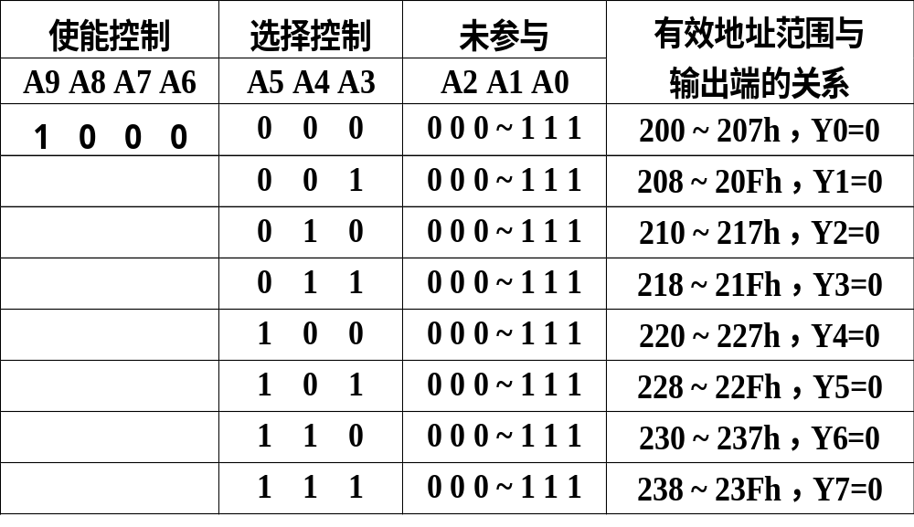
分析结果
I/O端口地址译码技术习题

Slide 64
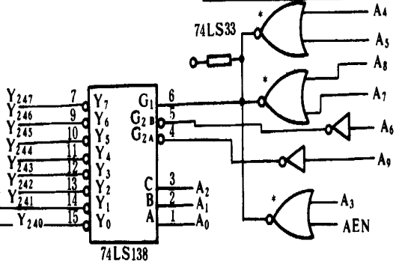

4. 求74LS138的地址范围？
I/O端口地址译码技术习题

Slide 65
I/O端口地址译码技术习题
G₁=A₄+A₅ × A₈+A₇ × A₃+AEN
G_{2A}=A₉ G_{2B}=A₆
C=A₂ B=A₁ A=A₀
A₉ A₈ A₇ A₆ A₅ A₄ A₃ (A₂ A₁ A₀ ) AEN
1 0 0 1 0 0 0 X X X 0
故：译码器的地址范围为240-247H

Slide 66
思考1： Y2~ Y7 译出的端口地址各是多少？
I/O端口地址译码技术习题
A0
A1
A2
AEN
A3
A4
A5
A6
A7
A8
A9
IOR
IOW
A Y0
B Y1
C Y2
G1 Y3
Y4
G2A Y5
Y6
G2B Y7
219H
21AH
21BH
21CH
21DH
21EH
21FH
PC
总
线
&
74LS138
3-8译码器
&
端 口
译码电路

Slide 67
将A0与A2位置互换，Y0 ~ Y7译出的地址各是多少？
I/O端口地址译码技术习题
A2
A1
A0
AEN
A3
A4
A5
A6
A7
A8
A9
IOR
IOW
A Y0
B Y1
C Y2
G1 Y3
Y4
G2A Y5
Y6
G2B Y7
PC
总
线
&
74LS138
3-8译码器
&
端 口
译码电路

Slide 68
I/O端口地址译码技术习题
什么是端口？
I/O端口的编址方式有几种各有何特点？
I/O端口地址译码电路在接口电路中的作用是什么？
在I/O端口地址译码电路中常常设置AEN＝0，这有何意义？
通常所说的I/O操作是指CPU直接对I/O设备进行操作，这话对吗？
在独立编址方式下，CPU采用什么指令来访问端口？
在I/O指令中端口地址的宽度及寻址方式有哪两种？
I/O端口地址译码电路一般有哪几种结构形式？
I/O地址线用作端口寻址时，高位地址线和低位地址线各作何用途如何决定低位地址线的根数？
可选式I/O端口地址译码电路一般由哪几部分组成？

